Slide 1
CHÀO MỪNG CÁC CON
ĐẾN VỚI TIẾT TOÁN

Slide 2
XÂY NHÀ CHO THỎ

Slide 4
Số 26 gồm mấy chục mấy đơn vị
A. 2 chục 5 đơn vị
B. 2 chục và 6 đơn vị

Slide 5
Số 70 gồm mấy chục và mấy đơn vị?
A. 7 chục và 0 đơn vị
B. 6 chục và 0 đơn vị

Slide 6
Số 99 gồm mấy chục mấy đơn vị?
A. 9 chục 0 đơn vị
B. 9 chục và 9 đơn vị

Slide 7
Số 68 gồm mấy chục và mấy đơn vị?
A. 6 chục và 8 đơn vị
B. 8 chục và 6 đơn vị

Slide 8
So sánh các số trong phạm vi 100

Slide 10
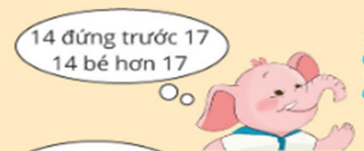
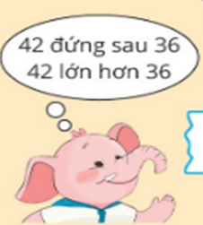
14
<
...
17
42
>
...
36

Slide 12
Luyện tập

Slide 13
9
10
12
15
16
18
<
>
<
>

Slide 14
30
50
60
70
90
100
<
<
>
=

Slide 15
55
60
61
64
66
<
>
=
>

Slide 16
13
14
15
Bó hoa của Lan nhiều bông nhất với 15 bông hoa
Bó hoa của Mai ít bông nhất với 13 bông hoa

Slide 17
Dặn dò:
Đếm xuôi và ngược từ số 1 đến số 100.
Tập so sánh các số có hai chữ số.
Hoàn thành bài tập Toán (trang 109, 110).
Làm bài tập vở ô ly toán (theo mẫu)

Slide 18
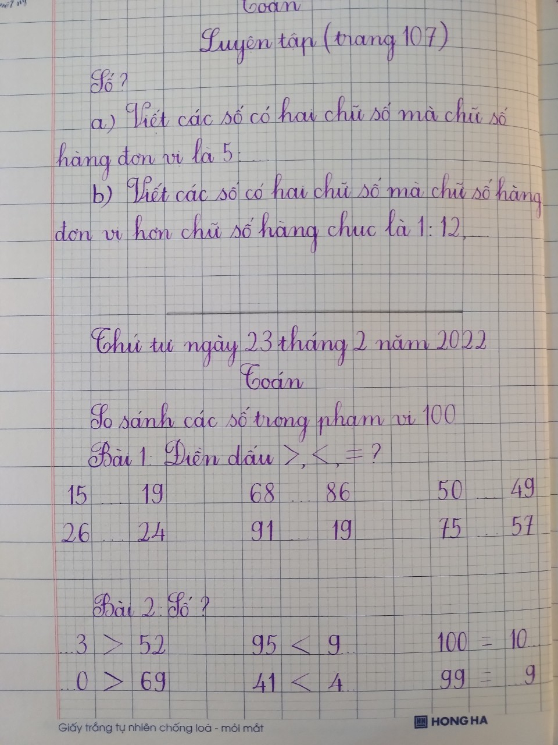

Slide 19
Củng cố bài học

